Slide 1
Projet µ-verCraft II
ENSMM / Option SMR
Notes:
Leon

Slide 2
Présentation n°1

Slide 3
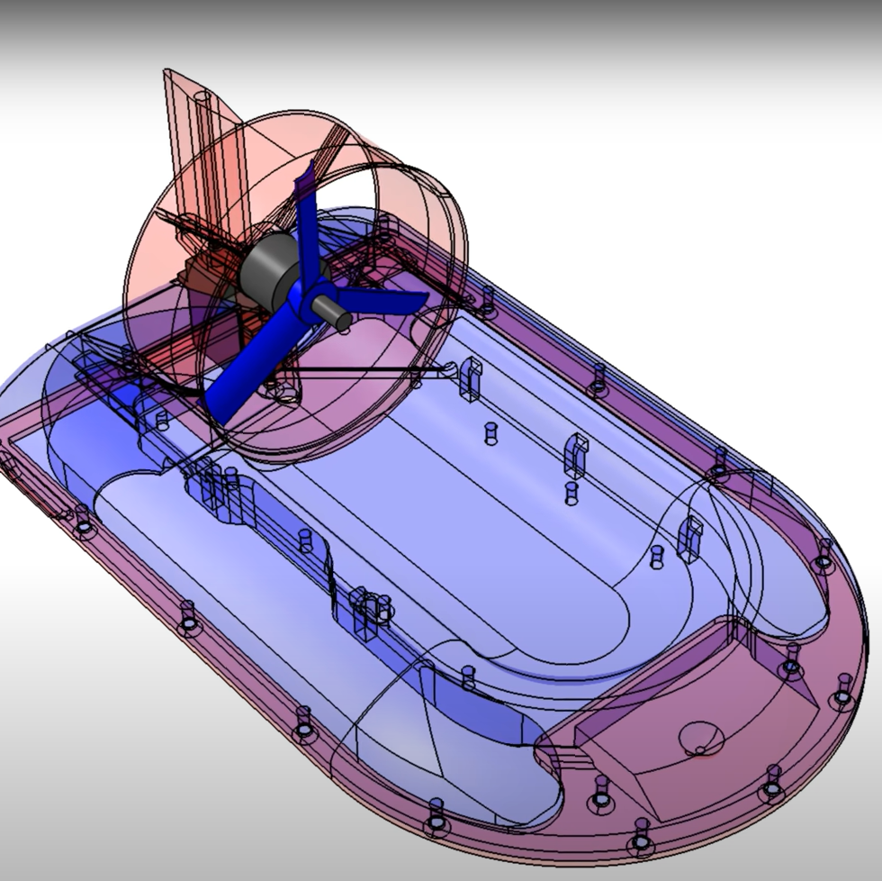
Objectif long terme (3-4 ans)
Course de 2+ micro hovercrafts autonomes dans le hall de l’ensmm
Dimensions caractéristiques des hovercrafts :
entre 10 et 30 cm
Notes:
Leon
But longterme

Slide 4
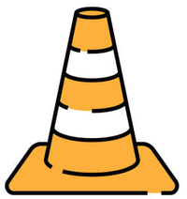

Le circuit
Bandes blanches au sol pour une relocalisation ”alternée” en x et en y
Recalage en y et θ
Recalage en y et θ
Micro hovercrafts qui doivent tourner autour de 2 balises
Recalage en y et θ
y
Recalage en x et θ
x
Notes:
Leon

Slide 5
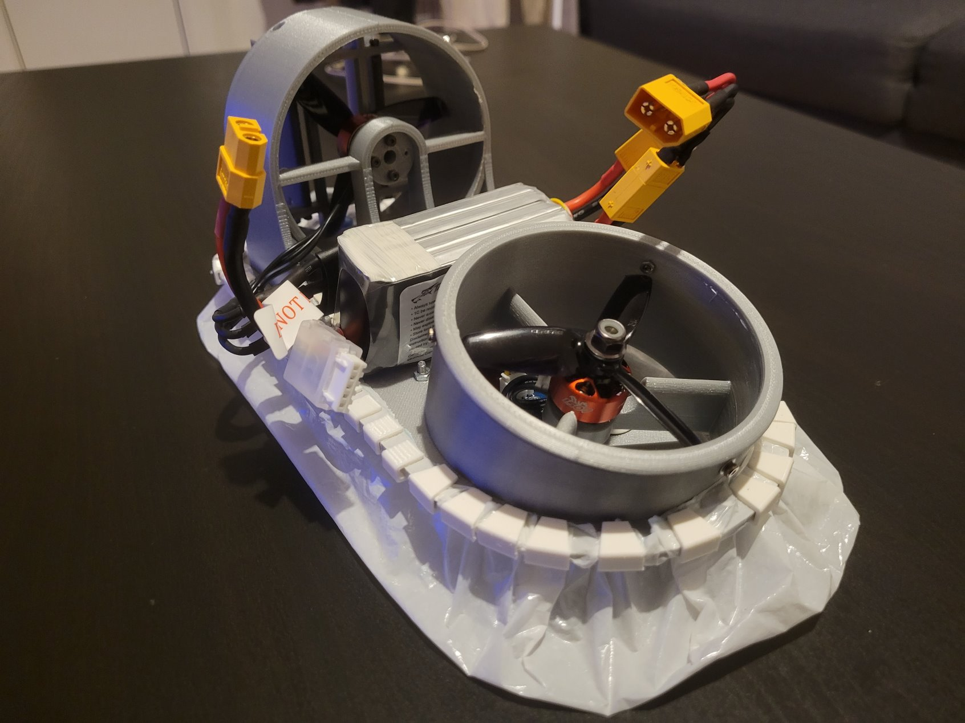
État du groupe précédent
Hovercraft basic
Fonctionnement télécommandé
Notes:
Luis

Slide 6
Points à améliorer
Réduction du poids et de la taille
Besoin de plusieurs capteurs de ligne
Réduction du couplage poussée / rotation vertical
Protocole numérique pour moteurs → sécurité pour utilisateur
Indicateur de batterie faible
Plus de robustesse
Notes:
Luis

Slide 7
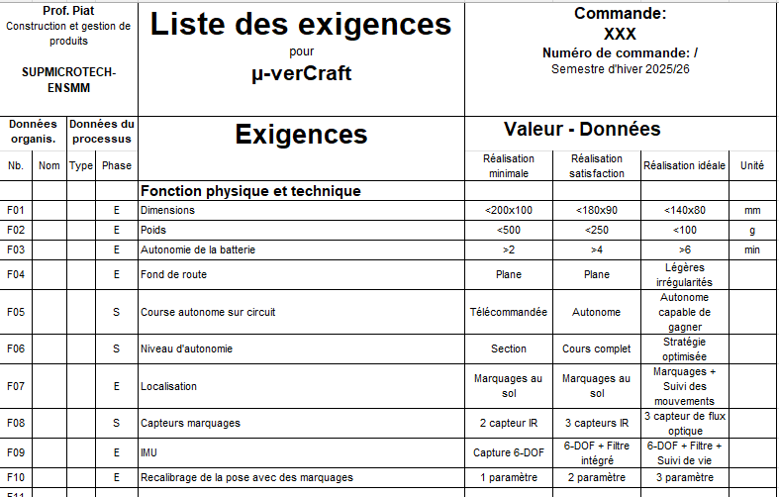
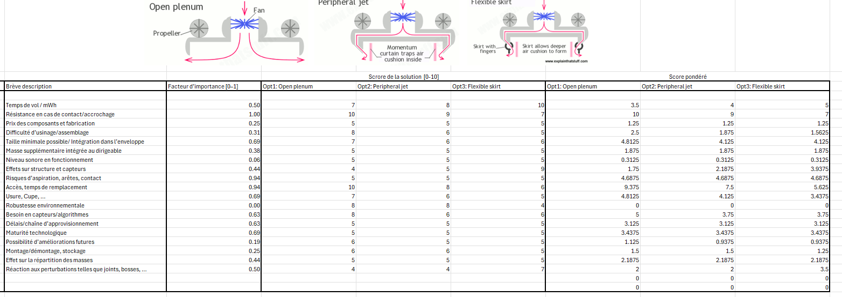
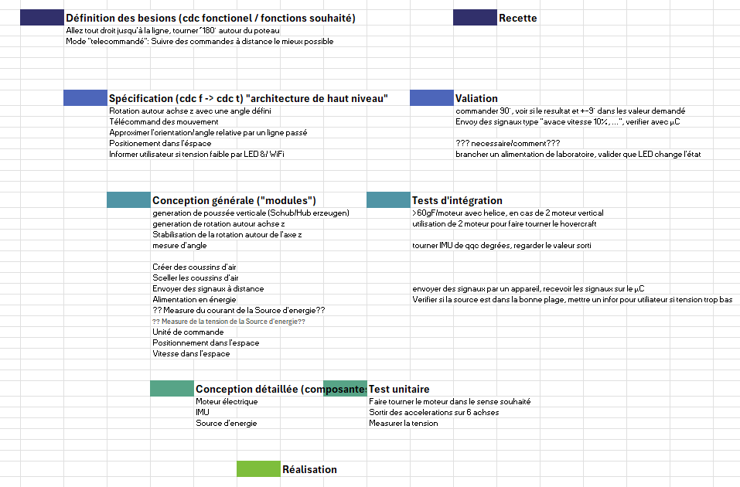
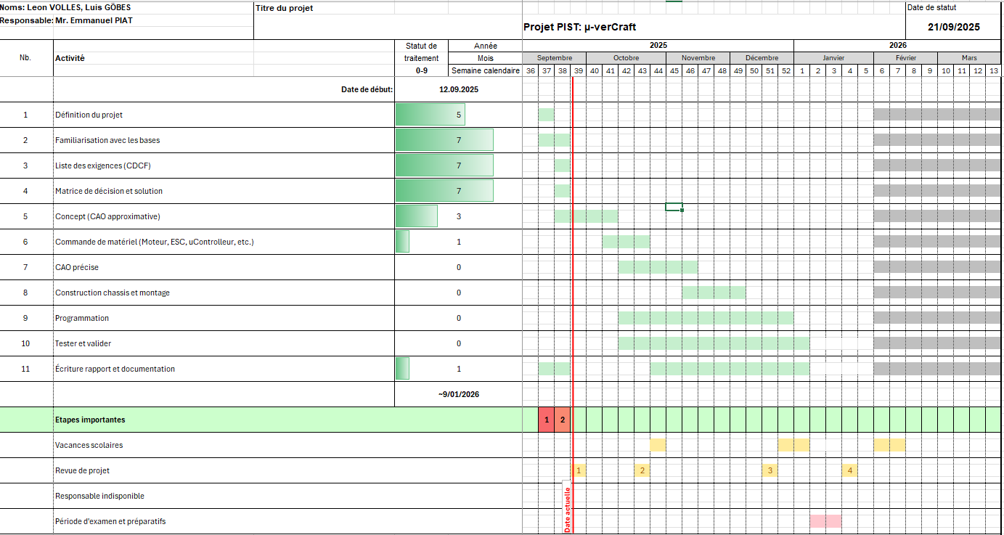
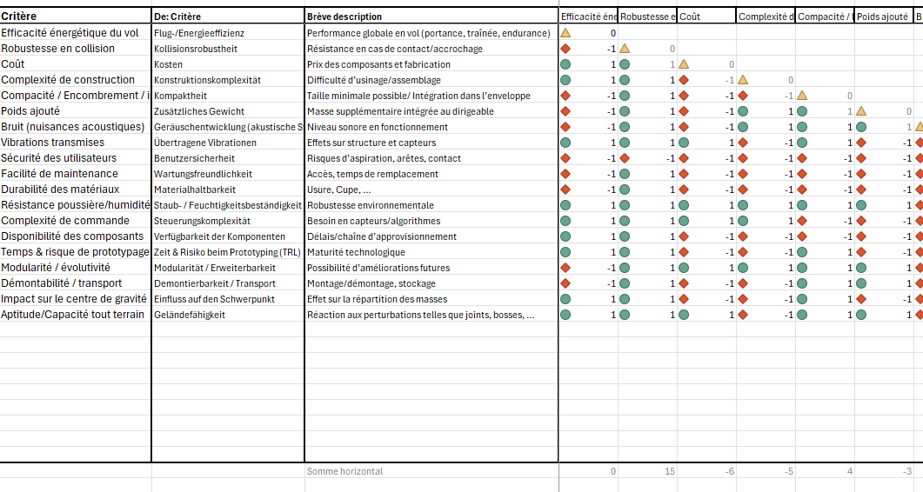
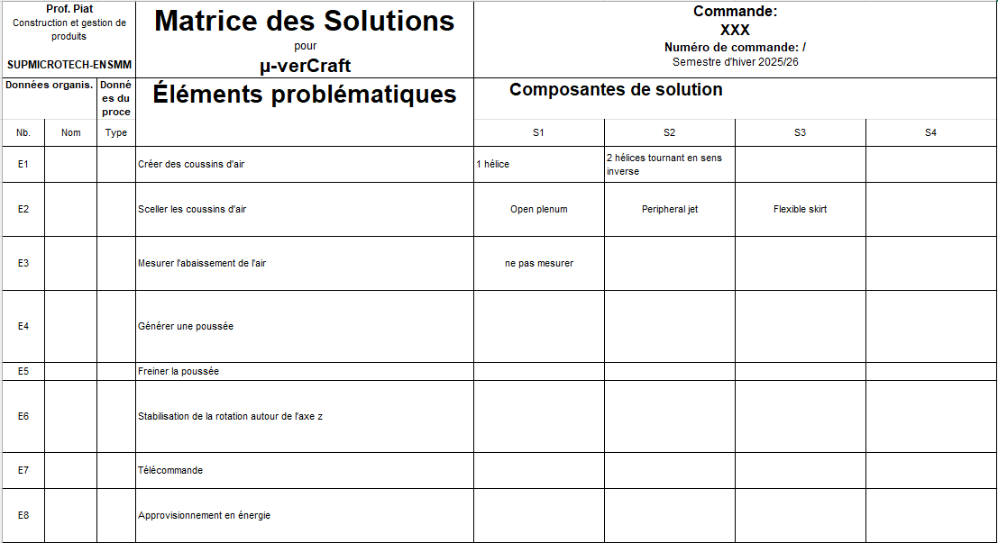
Préparation
Notes:
Luis

Slide 8
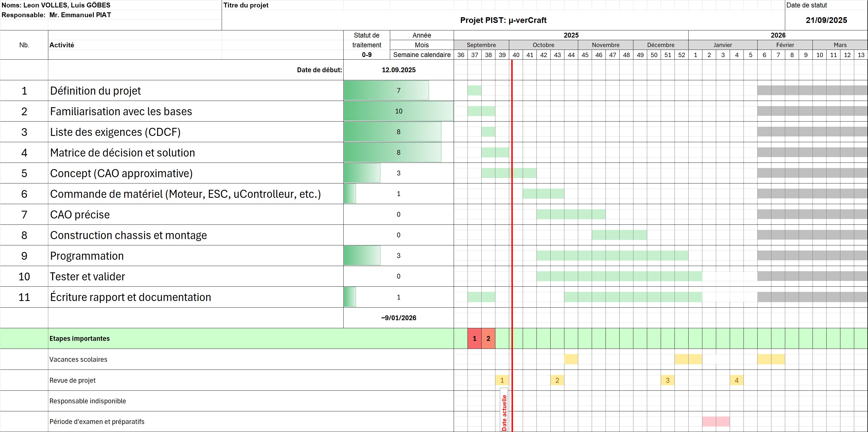
Time planning
Notes:
Leon

Slide 9
Liste des exigences
Notes:
Leon

Slide 10
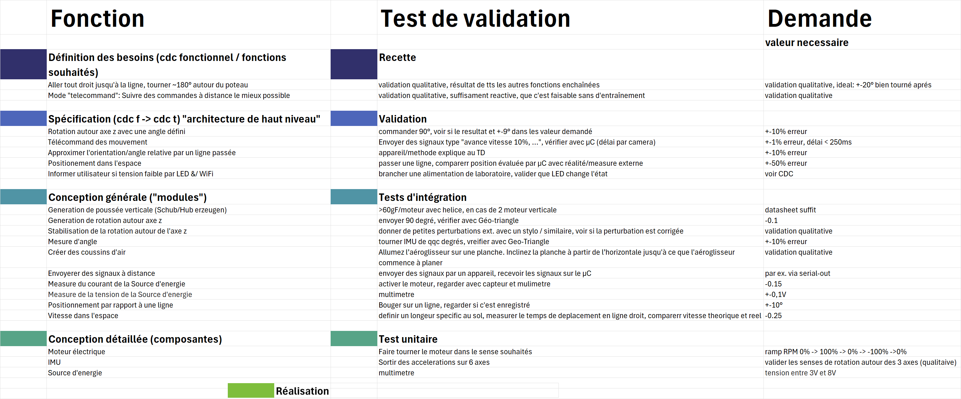
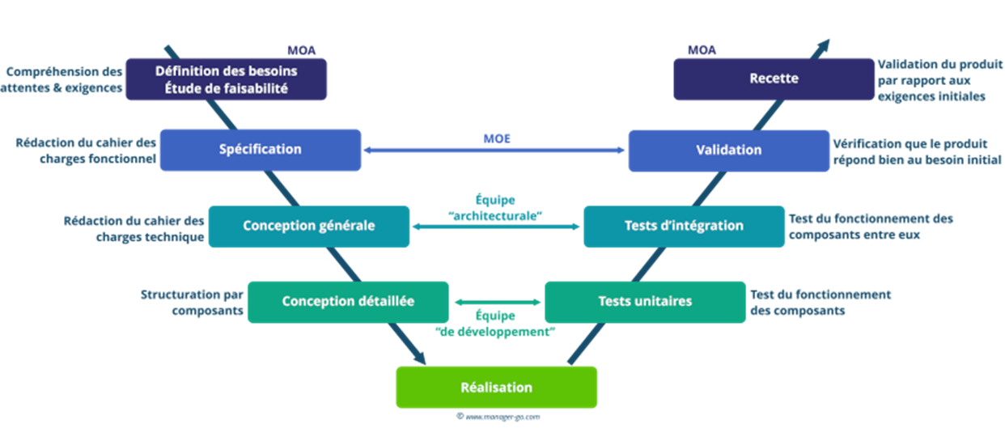
Definition des besions et tests
Notes:
Luis

Slide 11
Definition des besions et tests

Slide 12
Definition des besions et tests
Notes:
Luis+Leon

Slide 13
Definition des besions et tests

Slide 14
Évaluation des facteurs
Notes:
Luis Pour trouver la meilleur solution, d‘abrod…

Slide 15
Évaluation des facteurs
Notes:
Luis

Slide 16
Évaluation des facteurs
Notes:
Luis

Slide 17
Évaluation des facteurs
Notes:
Luis

Slide 18
Type du Hovercraft
Notes:
Luis

Slide 19
Matrice des solutions
Notes:
Leon Des solutions possible et realiste

Slide 20
Liste des exigences
Notes:
Leon À partir des précédentes, nous avons déduit celles-ci

Slide 21
Liste des exigences
Notes:
À partir des précédentes, nous avons déduit celles-ci

Slide 22
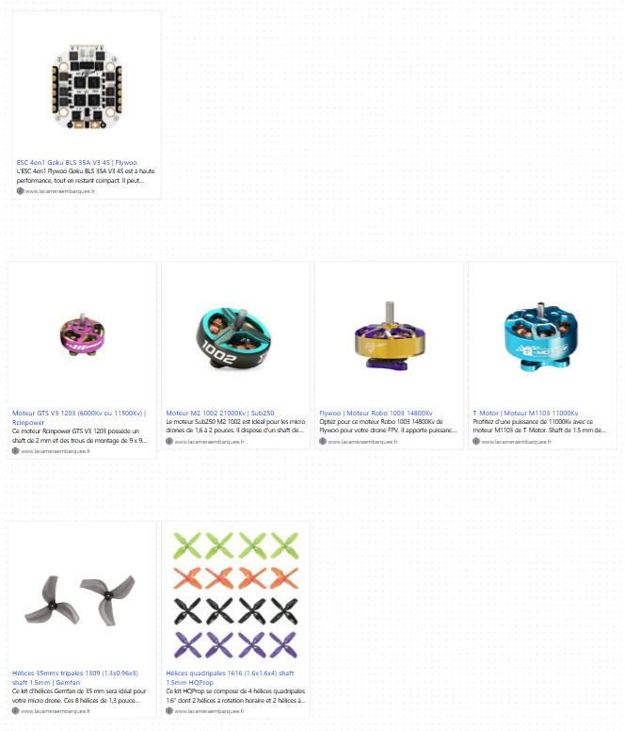
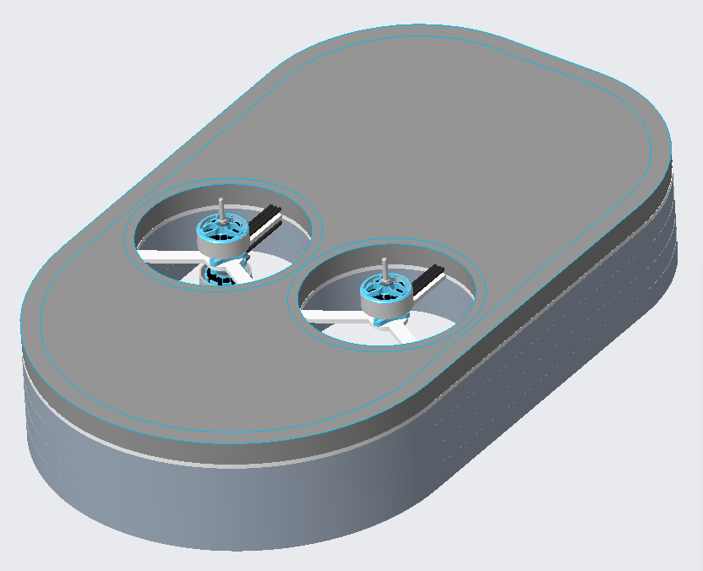
Vision / 1^{iere} concept CAO
Notes:
Luis

Slide 23
Présentation n°2

Slide 24
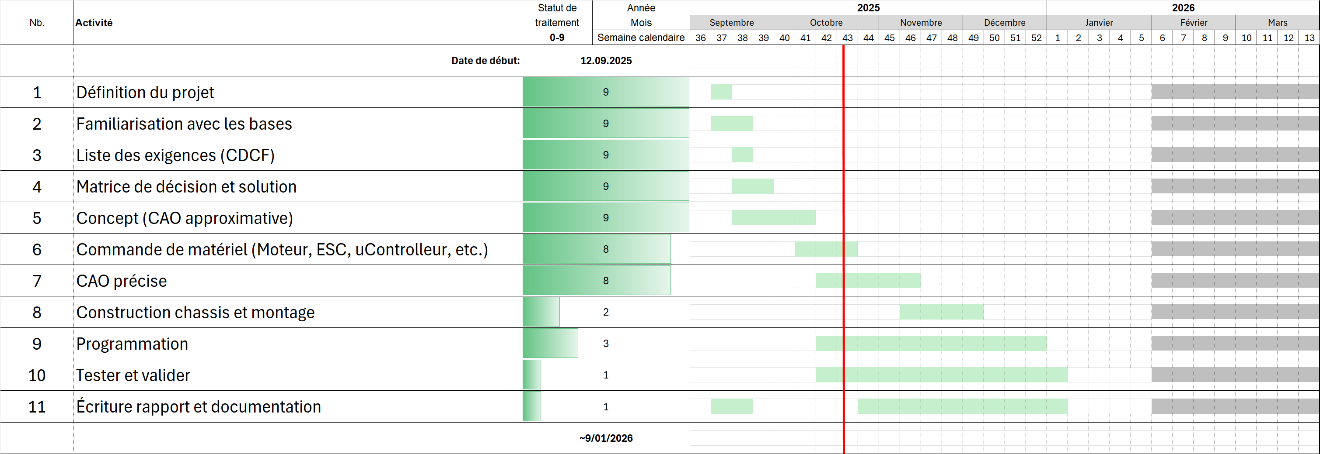
Time planning
Notes:
Leon

Slide 25
Rappel
Les facteurs les plus importants:
Léger
Compact
Durable
Solutions :
Open Plenum
4 hélices
Notes:
Leon

Slide 26
Composantes
Notes:
Luis

Slide 27
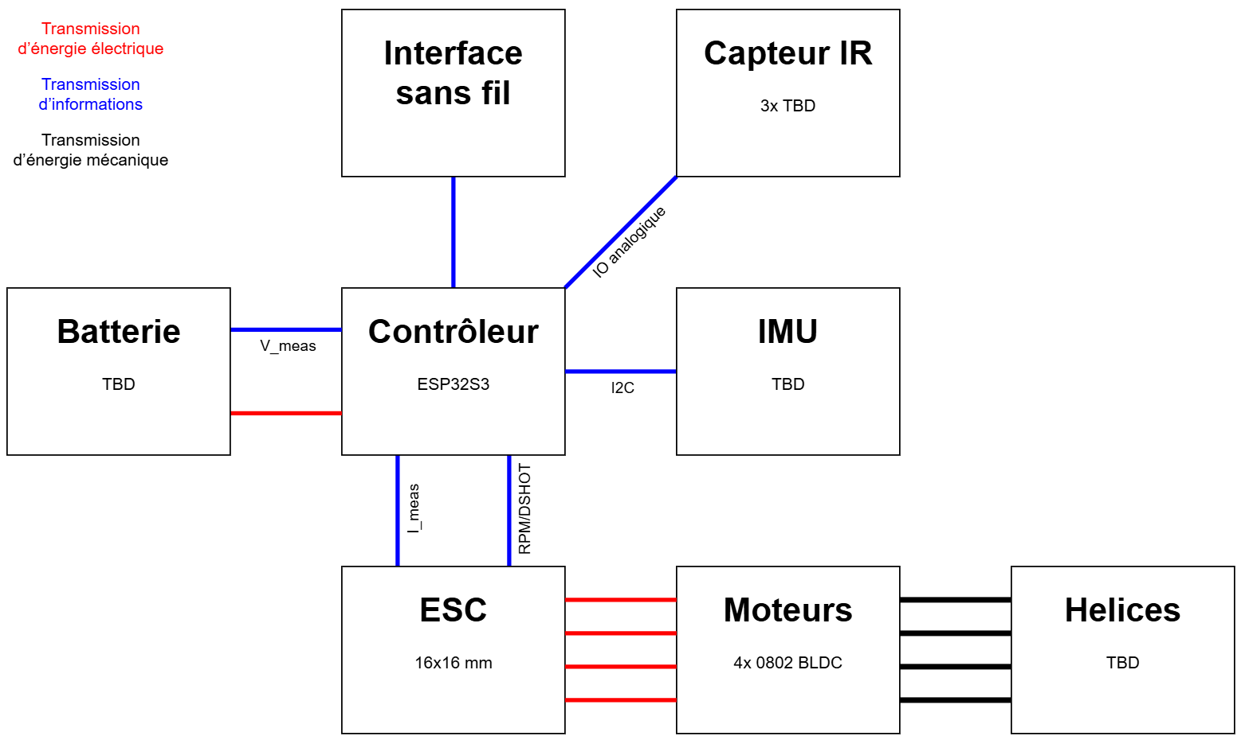
Diagramme architecturale
Notes:
Leon

Slide 28
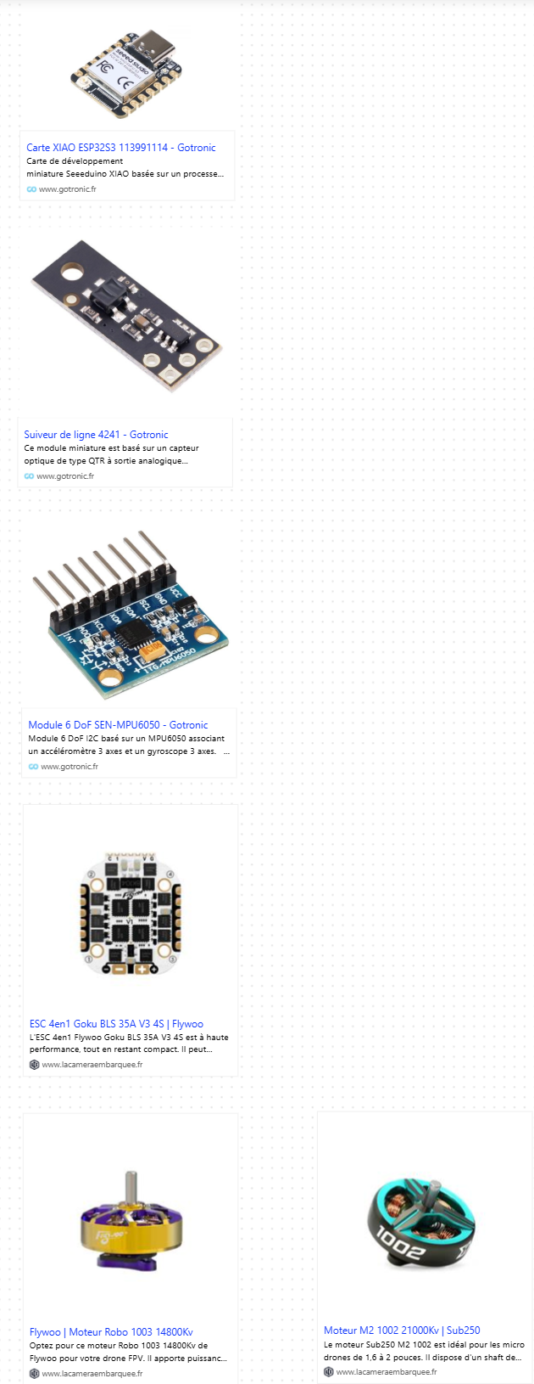
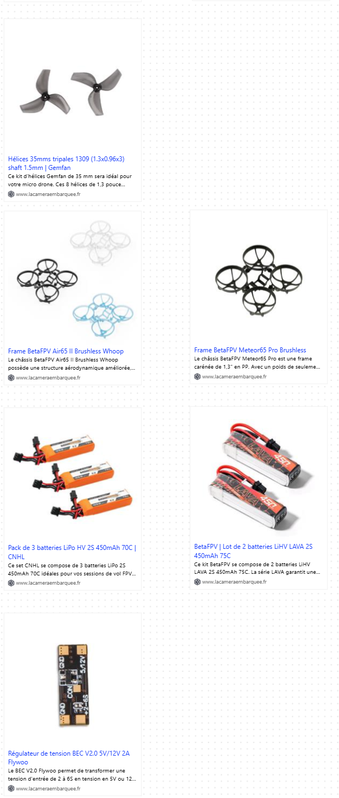
Composantes
Notes:
Luis

Slide 29
Composantes
Microcontrôleur : ESP32-S3
Besoins :
Processeur à 2 cœurs
Compacité
Wi-Fi & Bluetooth
Nombre suffisant d’entrées/sorties (I/O)
Poids léger
Capteurs IR (x3)
Besoins :
Détection de lignes et d’orientation
Solution :
Capteurs analogiques → seuil dynamique ajustable
Très légers (≈ 3 × 0,35 g)
IMU : MPU6050
Besoins :
Mesure des accélérations et angles
Solution :
6 DOF
Légère (< 2 g)
Interface simple (I²C)
ESC :
Besoins :
Contrôle de 4 moteurs
Poids minimal
Solution :
Courant max : 35 A
Tension : 2S–4S (7,4 V – 14,8 V)
Poids : 3,6 g
Dimensions : 20 mm × 18 mm
Moteurs
Besoins :
Compatibles 2S
-> (~12 000 kV – 20 000 kV)
Légers
Solution :
Poids : 4 × 4,4 g
Arbre : Ø 1,5 mm
Hélices
Besoins :
Taille minimale
Arbre Ø 1,5 mm
Solution :
Gemfan 35mms tripales 1309
Protecteurs d’hélices (arrière)
Besoins :
Taille compacte
Poids réduit
Solution :
BetaFPV 65, découpés manuellement
Batterie
Besoins :
Tension : 2S
Dimensions compatibles avec la CAO
Solution :
CNHL 2S HV – 450 mAh
Cout faible
Alimentation du microcontrôleur
Besoins :
5 V, ~0,8 A
Compacte et économique
Solution :
BEC Flywoo V2.0 – 5 V / 2 A
.

Slide 30
Composantes
Microcontrôleur : ESP32-S3
Besoins :
Processeur à 2 cœurs -> WiFi + PID
Compacité
Wi-Fi & Bluetooth
Nombre suffisant d’entrées/sorties (I/O)
Poids léger
Capteurs IR (x3)
Besoins :
Détection de lignes et d’orientation
Solution :
Capteurs analogiques
→ seuil dynamique ajustable
Très légers (≈ 3 × 0,35 g)
IMU :
Besoins :
Mesure des accélérations et angles
Solution :
6 DOF
Légère (< 2 g)
Interface simple (I²C)
ESC :
Besoins :
Contrôle de 4 moteurs
Poids minimal
Solution :
Courant max : 35 A
Tension : 2S–4S (7,4 V – 14,8 V)
Poids : 3,6 g
Dimensions : 20 mm × 18 mm
Moteurs
Besoins :
Compatibles 2S
-> (~12 000 kV – 20 000 kV)
Légers
Solution :
Poids : 4 × 4,4 g
Arbre : Ø 1,5 mm
Hélices
Besoins :
Taille minimale
Arbre Ø 1,5 mm
Solution :
Gemfan 35mms tripales 1309
Protecteurs d’hélices (arrière)
Besoins :
Taille compacte
Poids réduit
Solution :
BetaFPV 65, découpés manuellement
Batterie
Besoins :
Tension : 2S
Dimensions compatibles avec la CAO
Solution :
CNHL 2S HV – 450 mAh
Cout faible
Alimentation du microcontrôleur
Besoins :
5 V, ~0,8 A
Compacte et économique
Solution :
BEC Flywoo V2.0 – 5 V / 2 A
Notes:
Luis

Slide 31
Composantes
Microcontrôleur : ESP32-S3
Besoins :
Processeur à 2 cœurs
Compacité
Wi-Fi & Bluetooth
Nombre suffisant d’entrées/sorties (I/O)
Poids léger
Capteurs IR (x3)
Besoins :
Détection de lignes et d’orientation
Solution :
Capteurs analogiques
→ seuil dynamique ajustable
Très légers (≈ 3 × 0,35 g)
IMU :
Besoins :
Mesure des accélérations et angles
Solution :
6 DOF
Légère (< 2 g)
Interface simple (I²C)
ESC :
Besoins :
Contrôle de 4 moteurs
Poids minimal
Solution :
Courant max : 35 A
Tension : 2S–4S (7,4 V – 14,8 V)
Poids : 3,6 g
Dimensions : 20 mm × 18 mm
Moteurs
Besoins :
Compatibles 2S
-> (~12 000 kV – 20 000 kV)
Légers
Solution :
Poids : 4 × 4,4 g
Arbre : Ø 1,5 mm
Hélices
Besoins :
Taille minimale
Arbre Ø 1,5 mm
Solution :
Gemfan 35mms tripales 1309
Protecteurs d’hélices (arrière)
Besoins :
Taille compacte
Poids réduit
Solution :
BetaFPV 65, découpés manuellement
Batterie
Besoins :
Tension : 2S
Dimensions compatibles avec la CAO
Solution :
CNHL 2S HV – 450 mAh
Cout faible
Alimentation du microcontrôleur
Besoins :
5 V, ~0,8 A
Compacte et économique
Solution :
BEC Flywoo V2.0 – 5 V / 2 A
Notes:
Leon

Slide 32
Composantes
Microcontrôleur : ESP32-S3
Besoins :
Processeur à 2 cœurs
Compacité
Wi-Fi & Bluetooth
Nombre suffisant d’entrées/sorties (I/O)
Poids léger
Capteurs IR (x3)
Besoins :
Détection de lignes et d’orientation
Solution :
Capteurs analogiques
→ seuil dynamique ajustable
Très légers (≈ 3 × 0,35 g)
IMU :
Besoins :
Mesure des accélérations et angles
Solution :
6 DOF
Légère (< 2 g)
Interface simple (I²C)
ESC :
Besoins :
Contrôle de 4 moteurs
Poids minimal
Solution :
Courant max : 35 A
Tension : 2S–4S (7,4 V – 14,8 V)
Poids : 3,6 g
Dimensions : 20 mm × 18 mm
Moteurs
Besoins :
Compatibles 2S
-> (~12 000 kV – 20 000 kV)
Légers
Solution :
Poids : 4 × 4,4 g
Arbre : Ø 1,5 mm
Hélices
Besoins :
Taille minimale
Arbre Ø 1,5 mm
Solution :
Gemfan 35mms tripales 1309
Protecteurs d’hélices (arrière)
Besoins :
Taille compacte
Poids réduit
Solution :
BetaFPV 65, découpés manuellement
Batterie
Besoins :
Tension : 2S
Dimensions compatibles avec la CAO
Solution :
CNHL 2S HV – 450 mAh
Cout faible
Alimentation du microcontrôleur
Besoins :
5 V, ~0,8 A
Compacte et économique
Solution :
BEC Flywoo V2.0 – 5 V / 2 A
Notes:
Luis

Slide 33
Composantes
Microcontrôleur : ESP32-S3
Besoins :
Processeur à 2 cœurs
Compacité
Wi-Fi & Bluetooth
Nombre suffisant d’entrées/sorties (I/O)
Poids léger
Capteurs IR (x3)
Besoins :
Détection de lignes et d’orientation
Solution :
Capteurs analogiques
→ seuil dynamique ajustable
Très légers (≈ 3 × 0,35 g)
IMU :
Besoins :
Mesure des accélérations et angles
Solution :
6 DOF
Légère (< 2 g)
Interface simple (I²C)
ESC :
Besoins :
Contrôle de 4 moteurs
Poids minimal
Solution :
Courant max : 35 A -> laarge avec moteur
Tension : 2S–4S (7,4 V – 14,8 V)
Poids : 3,6 g
Dimensions : 20 mm × 18 mm
Moteurs
Besoins :
Compatibles 2S
-> (~12 000 kV – 20 000 kV)
Légers
Solution :
Poids : 4 × 4,4 g
Arbre : Ø 1,5 mm
Hélices
Besoins :
Taille minimale
Arbre Ø 1,5 mm
Solution :
Gemfan 35mms tripales 1309
Protecteurs d’hélices (arrière)
Besoins :
Taille compacte
Poids réduit
Solution :
BetaFPV 65, découpés manuellement
Batterie
Besoins :
Tension : 2S
Dimensions compatibles avec la CAO
Solution :
CNHL 2S HV – 450 mAh
Cout faible
Alimentation du microcontrôleur
Besoins :
5 V, ~0,8 A
Compacte et économique
Solution :
BEC Flywoo V2.0 – 5 V / 2 A
Notes:
Leon

Slide 34
Composantes
Microcontrôleur : ESP32-S3
Besoins :
Processeur à 2 cœurs
Compacité
Wi-Fi & Bluetooth
Nombre suffisant d’entrées/sorties (I/O)
Poids léger
Capteurs IR (x3)
Besoins :
Détection de lignes et d’orientation
Solution :
Capteurs analogiques
→ seuil dynamique ajustable
Très légers (≈ 3 × 0,35 g)
IMU :
Besoins :
Mesure des accélérations et angles
Solution :
6 DOF
Légère (< 2 g)
Interface simple (I²C)
ESC :
Besoins :
Contrôle de 4 moteurs
Poids minimal
Solution :
Courant max : 35 A
Tension : 2S–4S (7,4 V – 14,8 V)
Poids : 3,6 g
Dimensions : 20 mm × 18 mm
Moteurs
Besoins :
Compatibles 2S
-> (~12 000 kV – 20 000 kV)
Légers
Solution :
Poids : 4 × 4,4 g
Arbre : Ø 1,5 mm
Hélices
Besoins :
Taille minimale
Arbre Ø 1,5 mm
Solution :
Gemfan 35mms tripales 1309
Protecteurs d’hélices (arrière)
Besoins :
Taille compacte
Poids réduit
Solution :
BetaFPV 65, découpés manuellement
Batterie
Besoins :
Tension : 2S
Dimensions compatibles avec la CAO
Solution :
CNHL 2S HV – 450 mAh
Cout faible
Alimentation du microcontrôleur
Besoins :
5 V, ~0,8 A
Compacte et économique
Solution :
BEC Flywoo V2.0 – 5 V / 2 A
Notes:
Luis

Slide 35
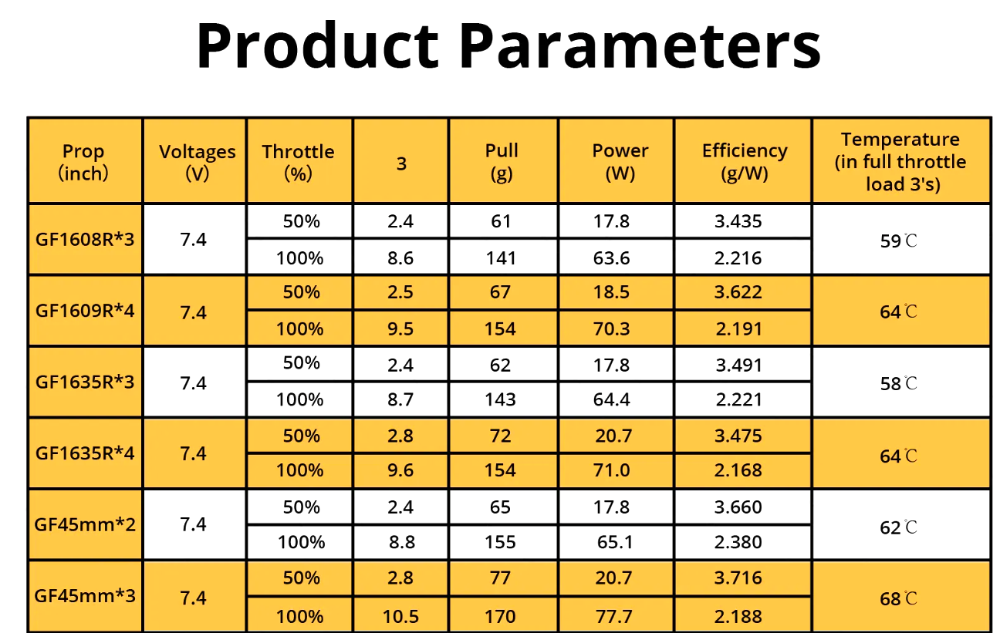
Moteur: le plus petit à 2s -> puissance n’est pas un problème

Slide 36
Composantes
Microcontrôleur : ESP32-S3
Besoins :
Processeur à 2 cœurs
Compacité
Wi-Fi & Bluetooth
Nombre suffisant d’entrées/sorties (I/O)
Poids léger
Capteurs IR (x3)
Besoins :
Détection de lignes et d’orientation
Solution :
Capteurs analogiques
→ seuil dynamique ajustable
Très légers (≈ 3 × 0,35 g)
IMU :
Besoins :
Mesure des accélérations et angles
Solution :
6 DOF
Légère (< 2 g)
Interface simple (I²C)
ESC :
Besoins :
Contrôle de 4 moteurs
Poids minimal
Solution :
Courant max : 35 A
Tension : 2S–4S (7,4 V – 14,8 V)
Poids : 3,6 g
Dimensions : 20 mm × 18 mm
Moteurs
Besoins :
Compatibles 2S
-> (~12 000 kV – 20 000 kV)
Légers
Solution :
Poids : 4 × 4,4 g
Arbre : Ø 1,5 mm
Hélices
Besoins :
Taille minimale
Arbre Ø 1,5 mm
Solution :
Gemfan 35mms tripales 1309
Protecteurs d’hélices (arrière)
Besoins :
Taille compacte
Poids réduit
Solution :
BetaFPV 65, découpés manuellement
Batterie
Besoins :
Tension : 2S
Dimensions compatibles avec la CAO
Solution :
CNHL 2S HV – 450 mAh
Cout faible
Alimentation du microcontrôleur
Besoins :
5 V, ~0,8 A
Compacte et économique
Solution :
BEC Flywoo V2.0 – 5 V / 2 A
Notes:
Leon

Slide 37
Composantes
Microcontrôleur : ESP32-S3
Besoins :
Processeur à 2 cœurs
Compacité
Wi-Fi & Bluetooth
Nombre suffisant d’entrées/sorties (I/O)
Poids léger
Capteurs IR (x3)
Besoins :
Détection de lignes et d’orientation
Solution :
Capteurs analogiques
→ seuil dynamique ajustable
Très légers (≈ 3 × 0,35 g)
IMU :
Besoins :
Mesure des accélérations et angles
Solution :
6 DOF
Légère (< 2 g)
Interface simple (I²C)
ESC :
Besoins :
Contrôle de 4 moteurs
Poids minimal
Solution :
Courant max : 35 A
Tension : 2S–4S (7,4 V – 14,8 V)
Poids : 3,6 g
Dimensions : 20 mm × 18 mm
Moteurs
Besoins :
Compatibles 2S
-> (~12 000 kV – 20 000 kV)
Légers
Solution :
Poids : 4 × 4,4 g
Arbre : Ø 1,5 mm
Hélices
Besoins :
Taille minimale
Arbre Ø 1,5 mm
Solution :
Gemfan 35mms tripales 1309
Protecteurs d’hélices (arrière)
Besoins :
Taille compacte
Poids réduit
Solution :
BetaFPV 65, découpés manuellement
Batterie
Besoins :
Tension : 2S
Dimensions compatibles avec la CAO
Solution :
CNHL 2S HV – 450 mAh
Cout faible
Alimentation du microcontrôleur
Besoins :
5 V, ~0,8 A
Compacte et économique
Solution :
BEC Flywoo V2.0 – 5 V / 2 A
Notes:
Luis

Slide 38
Composantes
Microcontrôleur : ESP32-S3
Besoins :
Processeur à 2 cœurs
Compacité
Wi-Fi & Bluetooth
Nombre suffisant d’entrées/sorties (I/O)
Poids léger
Capteurs IR (x3)
Besoins :
Détection de lignes et d’orientation
Solution :
Capteurs analogiques
→ seuil dynamique ajustable
Très légers (≈ 3 × 0,35 g)
IMU :
Besoins :
Mesure des accélérations et angles
Solution :
6 DOF
Légère (< 2 g)
Interface simple (I²C)
ESC :
Besoins :
Contrôle de 4 moteurs
Poids minimal
Solution :
Courant max : 35 A
Tension : 2S–4S (7,4 V – 14,8 V)
Poids : 3,6 g
Dimensions : 20 mm × 18 mm
Moteurs
Besoins :
Compatibles 2S
-> (~12 000 kV – 20 000 kV)
Légers
Solution :
Poids : 4 × 4,4 g
Arbre : Ø 1,5 mm
Hélices
Besoins :
Taille minimale
Arbre Ø 1,5 mm
Solution :
Gemfan 35mms tripales 1309
Protecteurs d’hélices (arrière)
Besoins :
Taille compacte
Poids réduit
Solution :
BetaFPV 65, découpés manuellement
Batterie
Besoins :
Tension : 2S
Dimensions compatibles avec la CAO
Solution :
CNHL 2S HV – 450 mAh
Cout faible
Alimentation du microcontrôleur
Besoins :
5 V, ~0,8 A
Compacte et économique
Solution :
BEC Flywoo V2.0 – 5 V / 2 A
Alimentation du microcontrôleur
Besoins :
5 V, ~0,8 A
Compacte et économique
Solution :
BEC Flywoo V2.0 – 5 V / 2 A
Notes:
Leon

Slide 39
Composantes
Microcontrôleur : ESP32-S3
Besoins :
Processeur à 2 cœurs
Compacité
Wi-Fi & Bluetooth
Nombre suffisant d’entrées/sorties (I/O)
Poids léger
Capteurs IR (x3)
Besoins :
Détection de lignes et d’orientation
Solution :
Capteurs analogiques
→ seuil dynamique ajustable
Très légers (≈ 3 × 0,35 g)
IMU :
Besoins :
Mesure des accélérations et angles
Solution :
6 DOF
Légère (< 2 g)
Interface simple (I²C)
ESC :
Besoins :
Contrôle de 4 moteurs
Poids minimal
Solution :
Courant max : 35 A
Tension : 2S–4S (7,4 V – 14,8 V)
Poids : 3,6 g
Dimensions : 20 mm × 18 mm
Moteurs
Besoins :
Compatibles 2S
-> (~12 000 kV – 20 000 kV)
Légers
Solution :
Poids : 4 × 4,4 g
Arbre : Ø 1,5 mm
Hélices
Besoins :
Taille minimale
Arbre Ø 1,5 mm
Solution :
Gemfan 35mms tripales 1309
Batterie
Besoins :
Tension : 2S
Dimensions compatibles avec la CAO
Solution :
CNHL 2S HV – 450 mAh
Cout faible
Protecteurs d’hélices (arrière)
Besoins :
Taille compacte
Poids réduit
Solution :
BetaFPV 65, découpés manuellement
Alimentation du microcontrôleur
Besoins :
5 V, ~0,8 A
Compacte et économique
Solution :
BEC Flywoo V2.0 – 5 V / 2 A
Alimentation du microcontrôleur
Besoins :
5 V, ~0,8 A
Compacte et économique
Solution :
BEC Flywoo V2.0 – 5 V / 2 A
Notes:
Luis

Slide 40
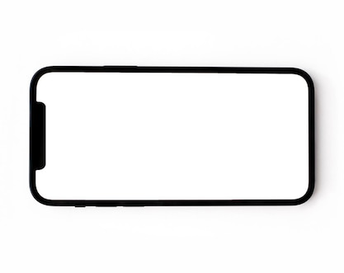
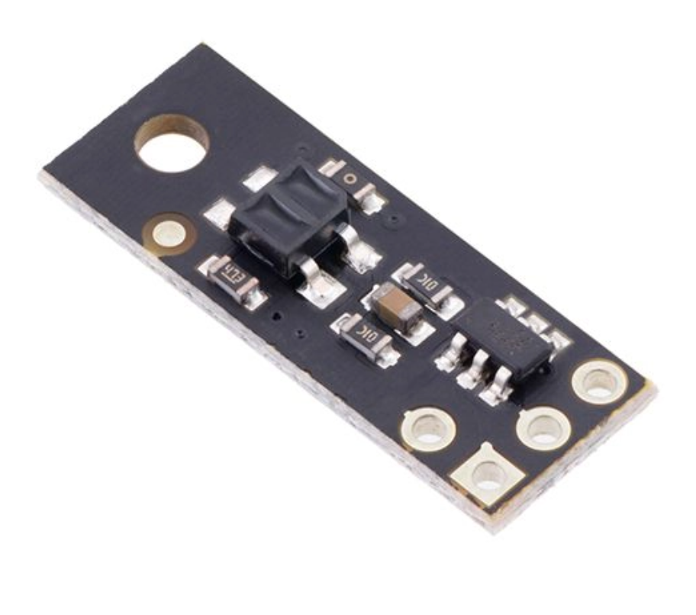


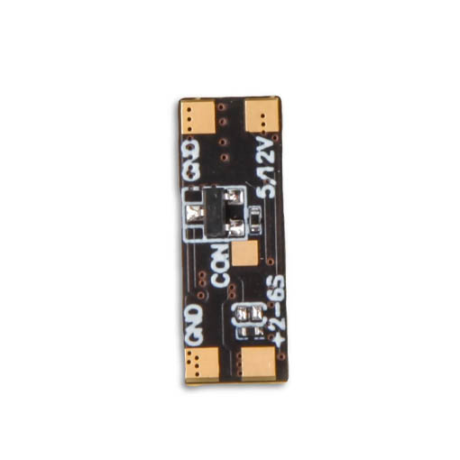
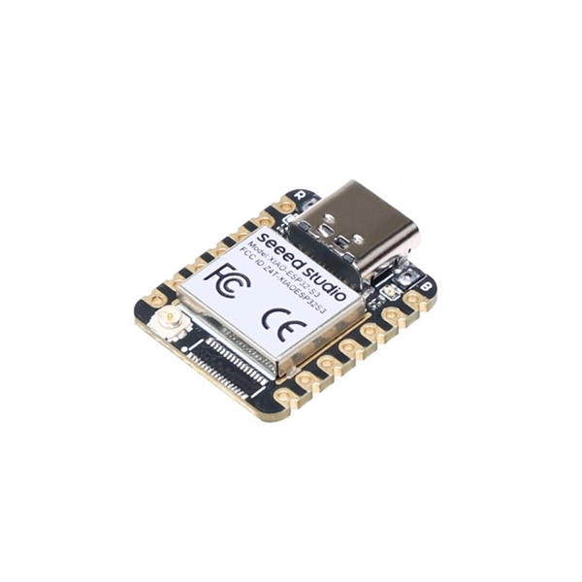
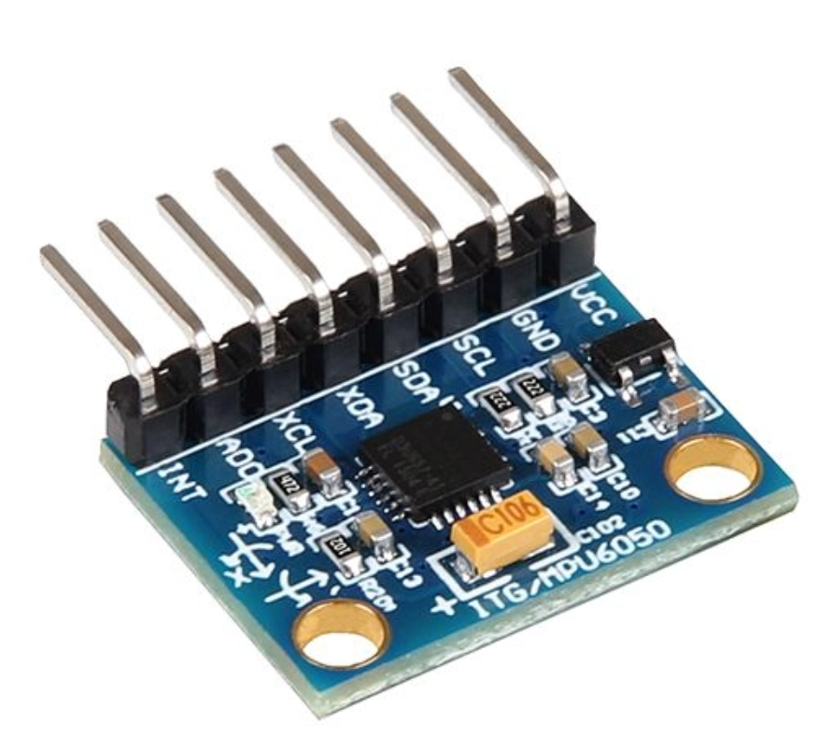
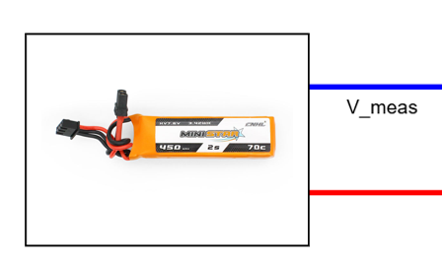
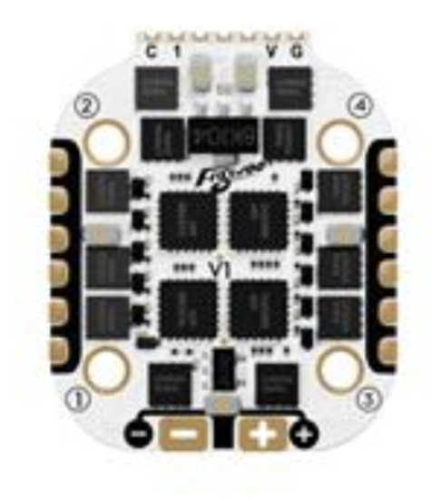
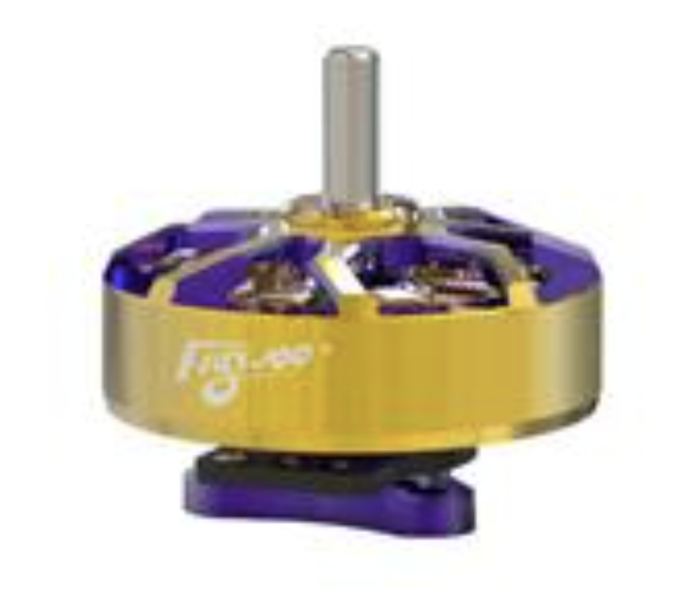
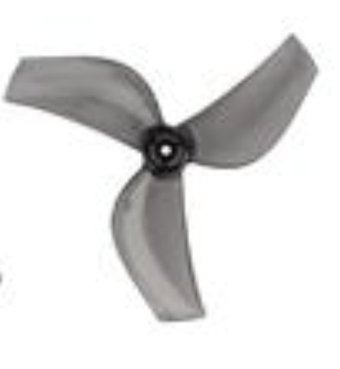
Diagramme architecturale
5V
Vbat
Vbat
Notes:
Leon

Slide 41
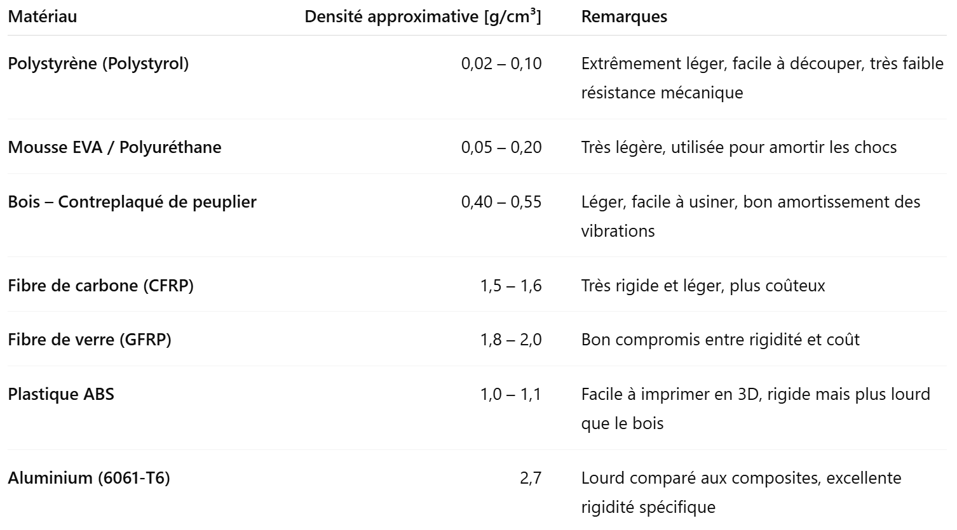
Chassis
Besoins :
Le plus léger possible
Compact
Notes:
Luis
Desité: de bois est plus faible que celle de fibre verre
Mousse: Avantag: decoupage par laseur

Slide 42
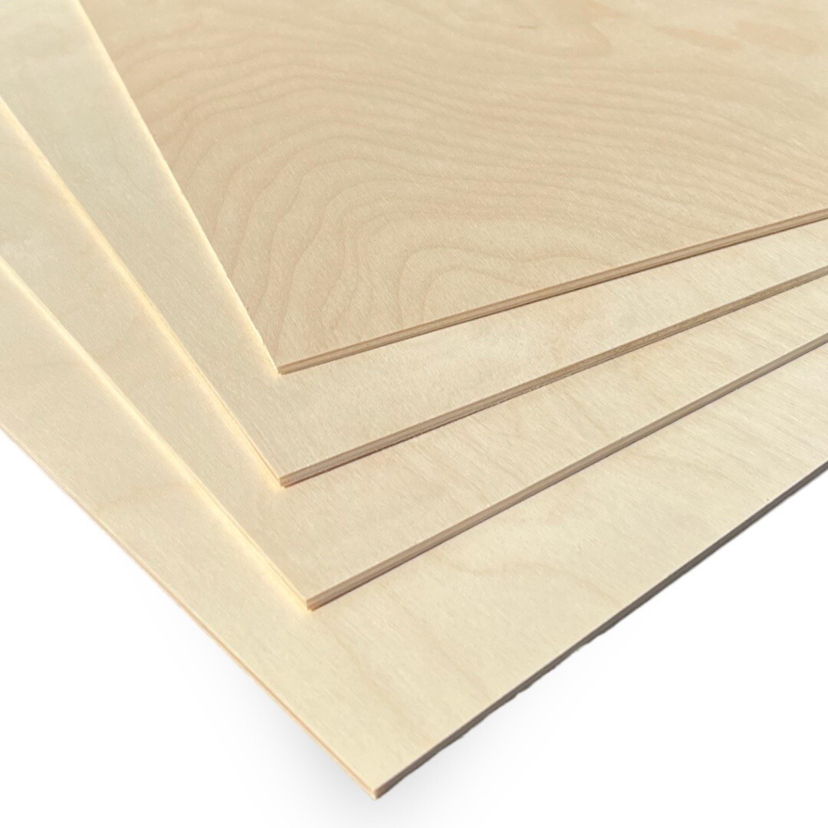
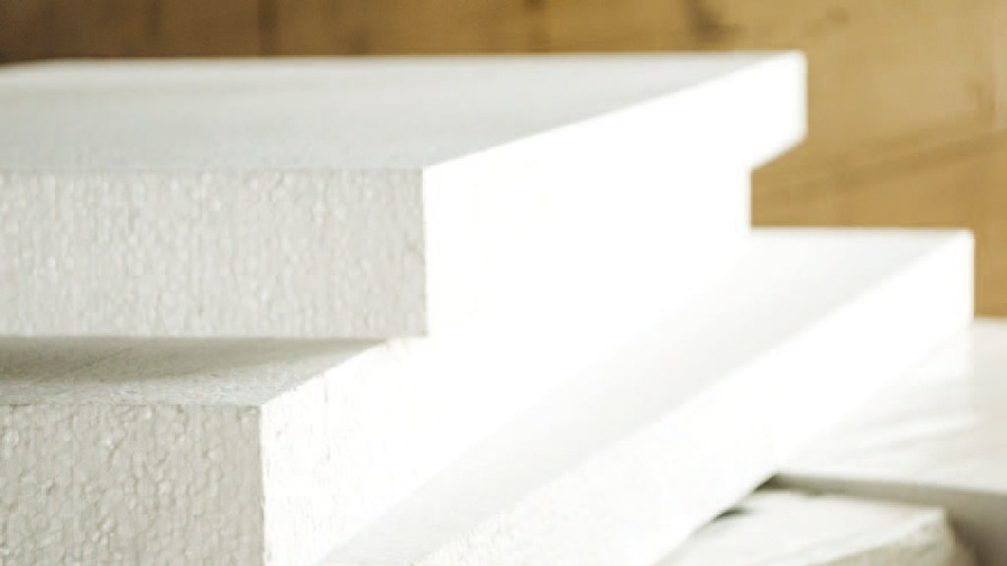
Chassis
Besoins :
Le plus léger possible
Compact
Solution :
Bois de 3 mm
Mousse de 10 mm
Polystyrol
Notes:
Luis
Desité: de bois est plus faible que celle de fibre verre
Mousse: Avantag: decoupage par laseur

Slide 43
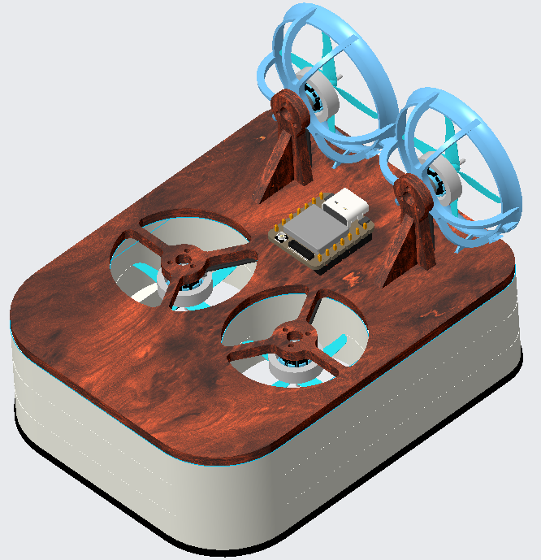
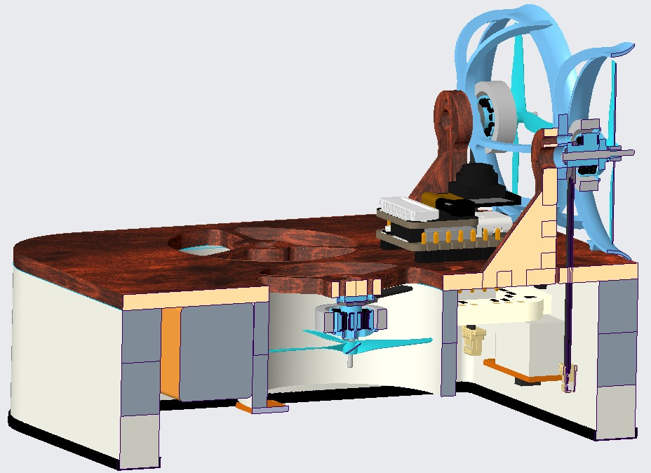
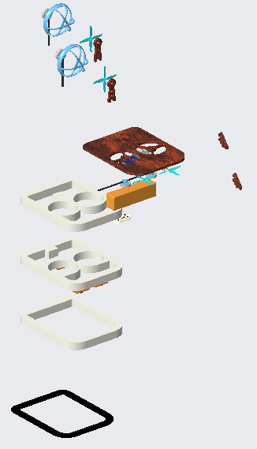
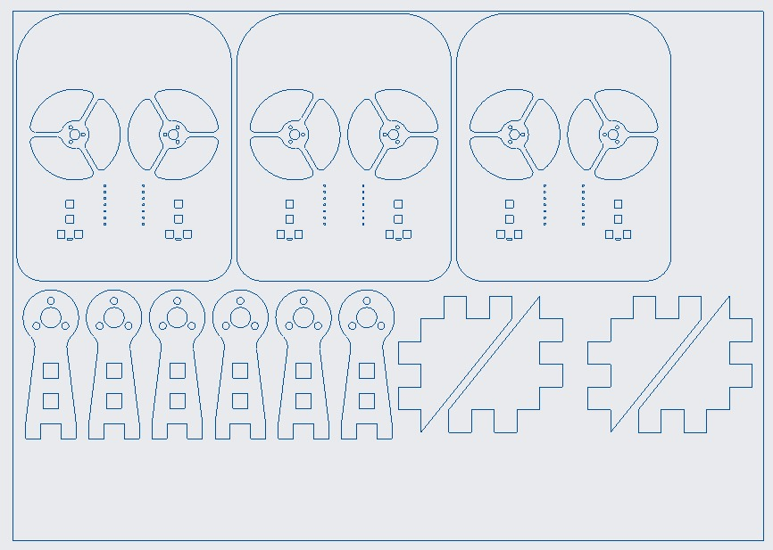
CAO
Notes:
Leon

Slide 44
CAO
Notes:
Leon

Slide 45
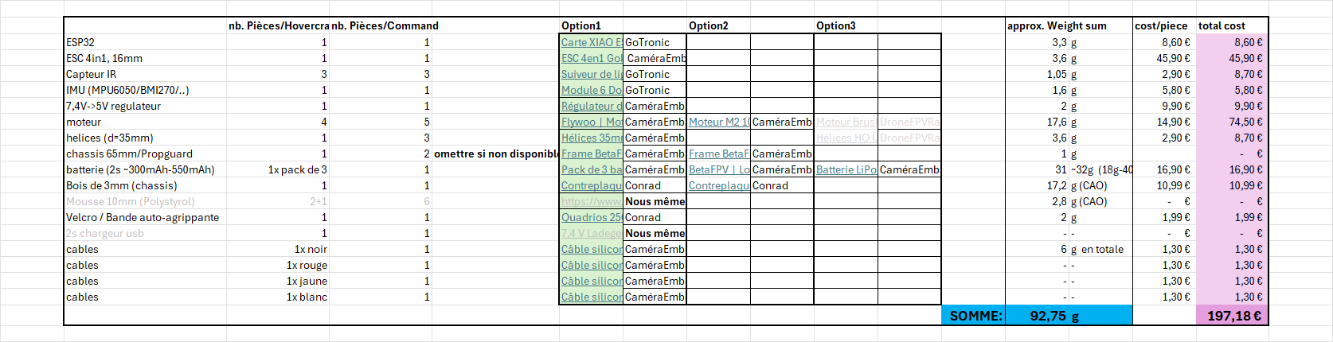
Commande des pièces
Notes:
Luis

Slide 46
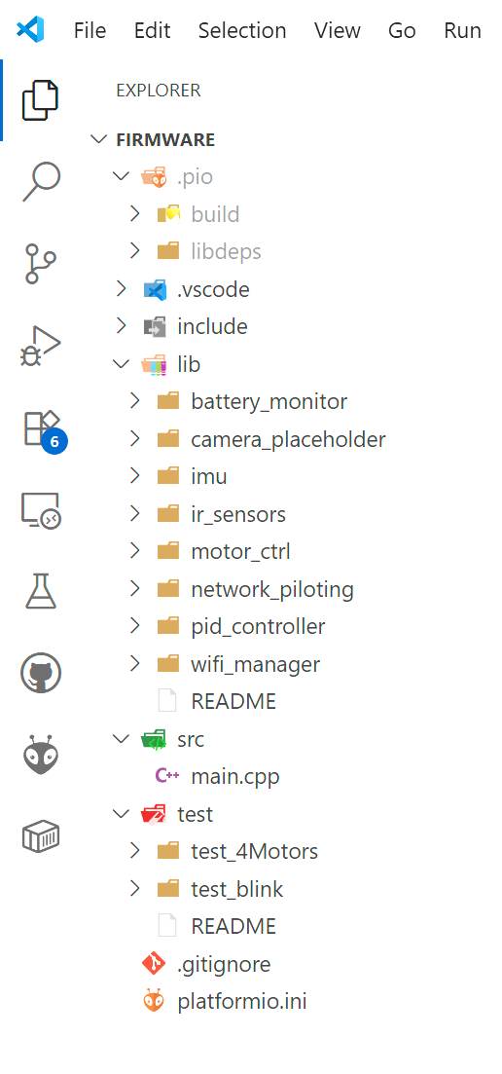
Travail actuel et à faire
Notes:
Leon

Slide 47
Des Questions?

Slide 48
Moteur KV

Slide 49
Moteur KV

Slide 50
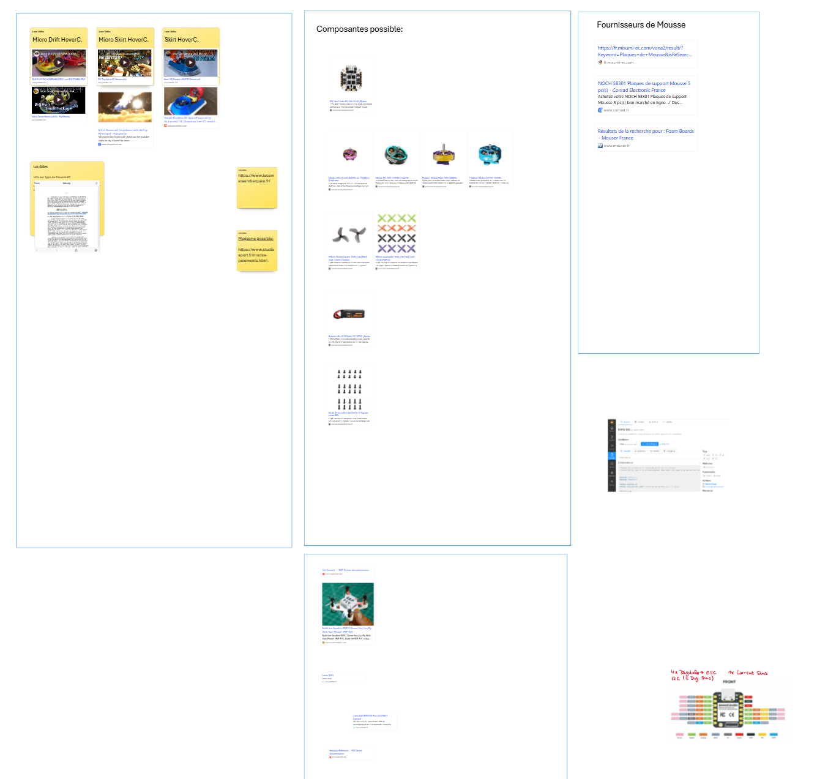
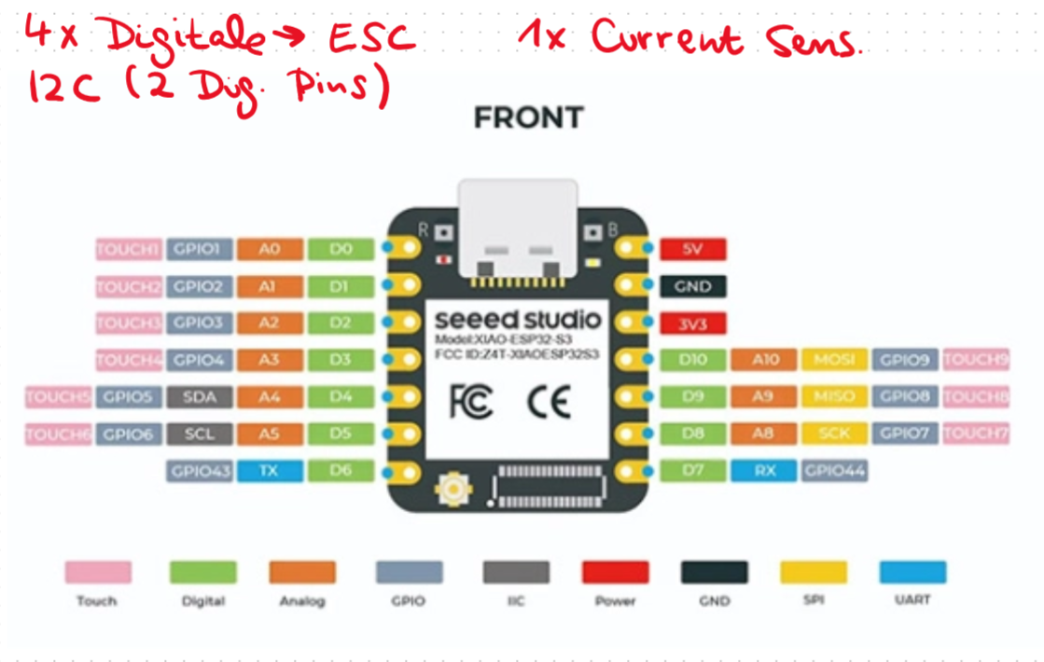

Slide 51
Présentation n°3
Notes:
Luis

Slide 52
Notes:
Luis

Slide 53
CAO
Notes:
Luis

Slide 54
CAO
Notes:
Leon?

Slide 55
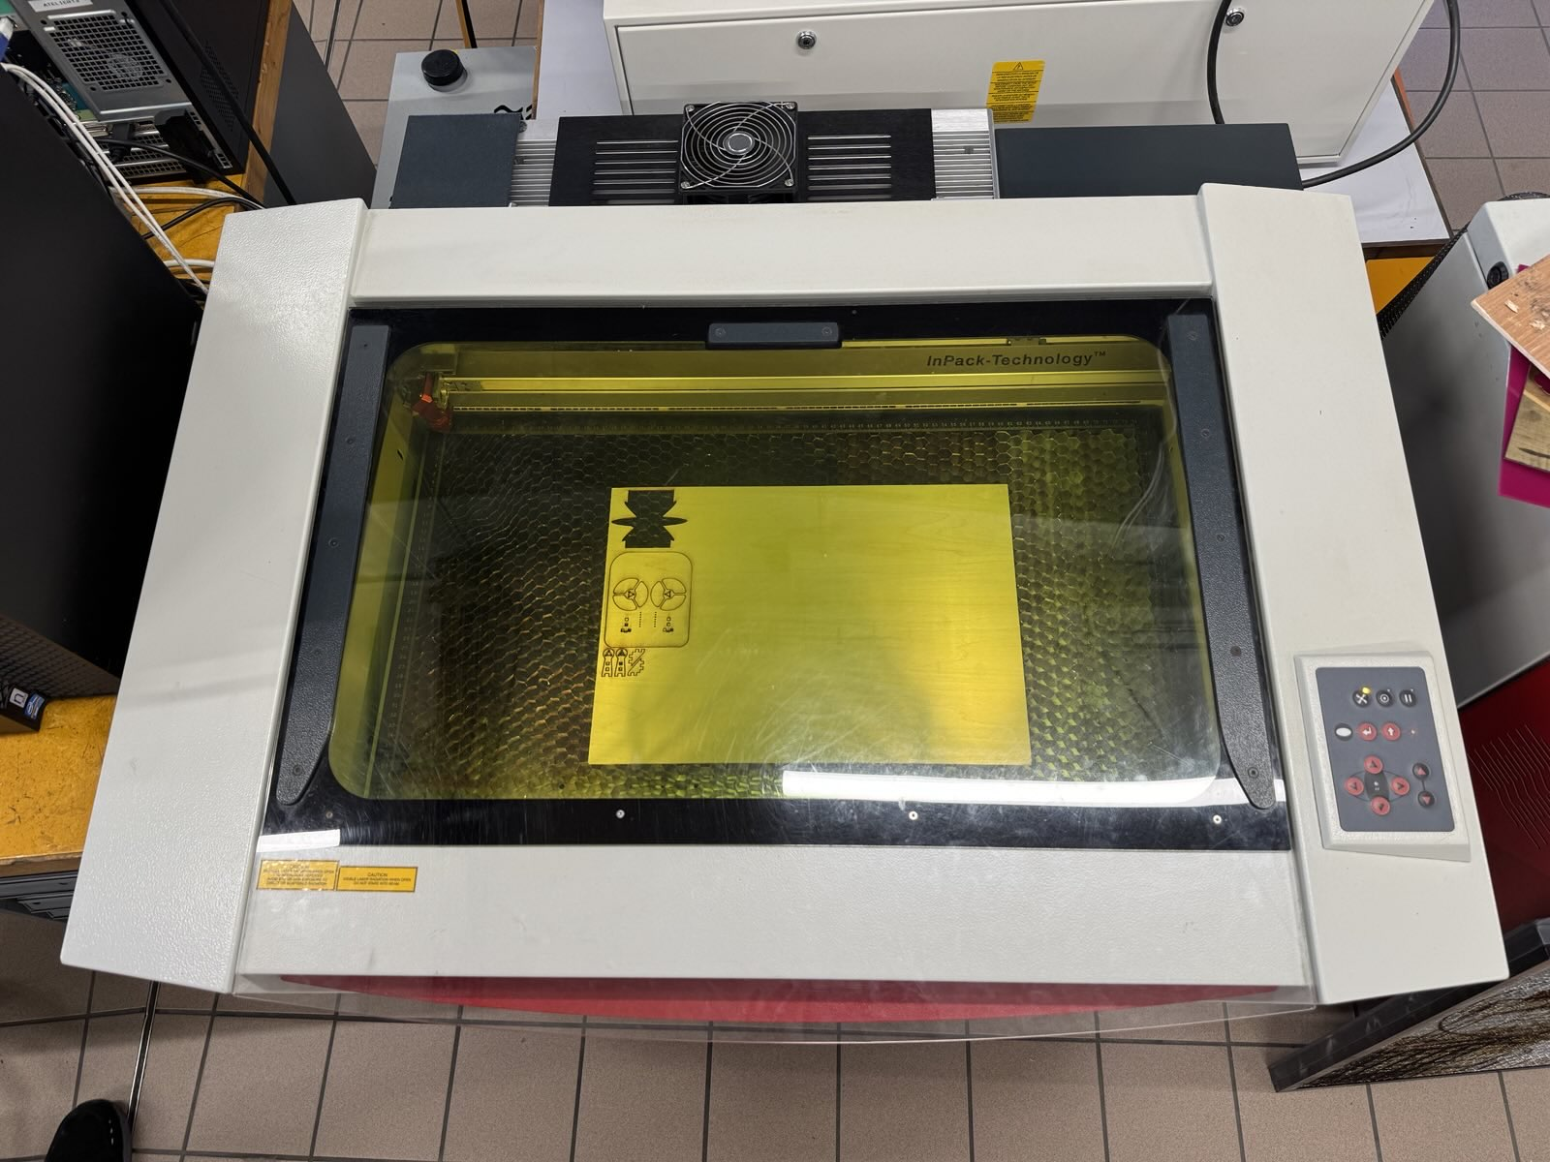
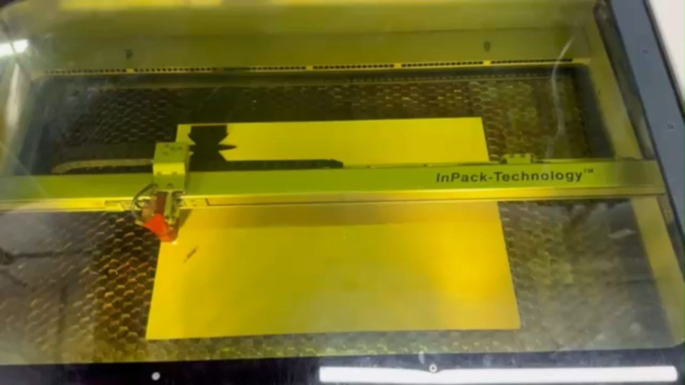
Fabrication et Assemblage
Notes:
Leon

Slide 56
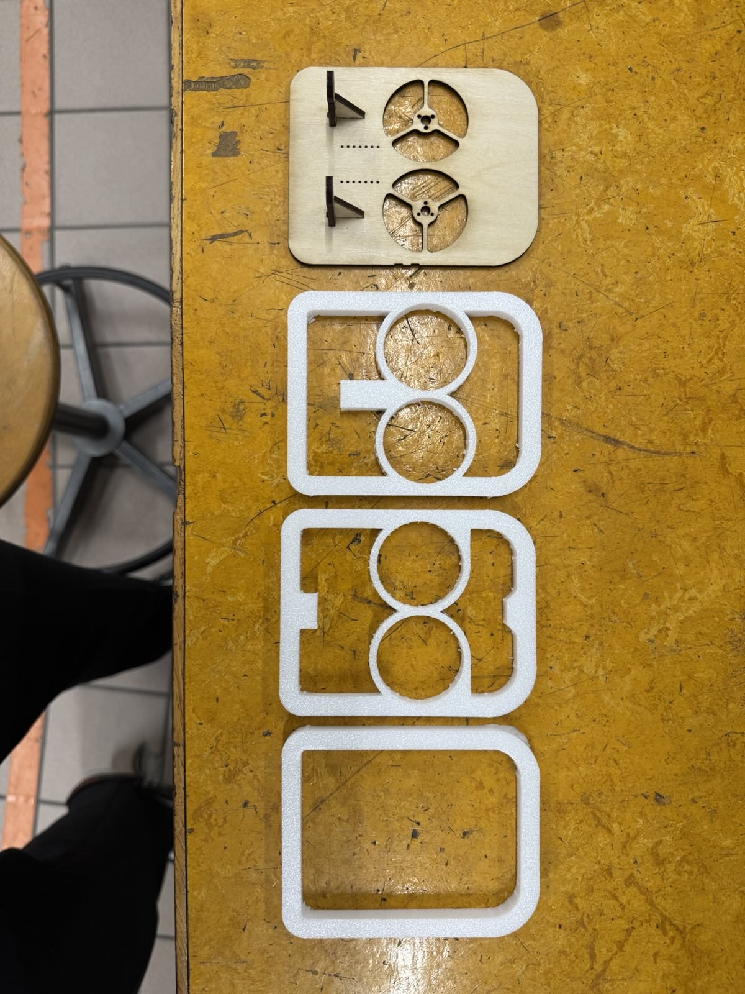
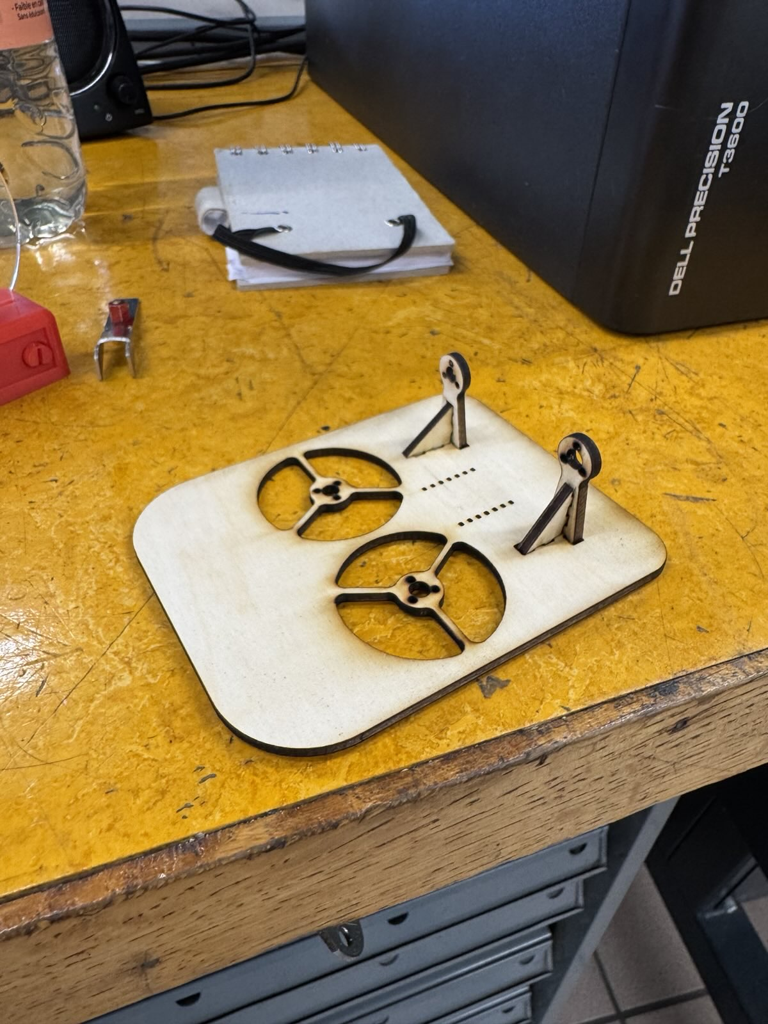
Fabrication et Assemblage
Notes:
Leon

Slide 57
Fabrication et Assemblage
Notes:
Leon

Slide 58
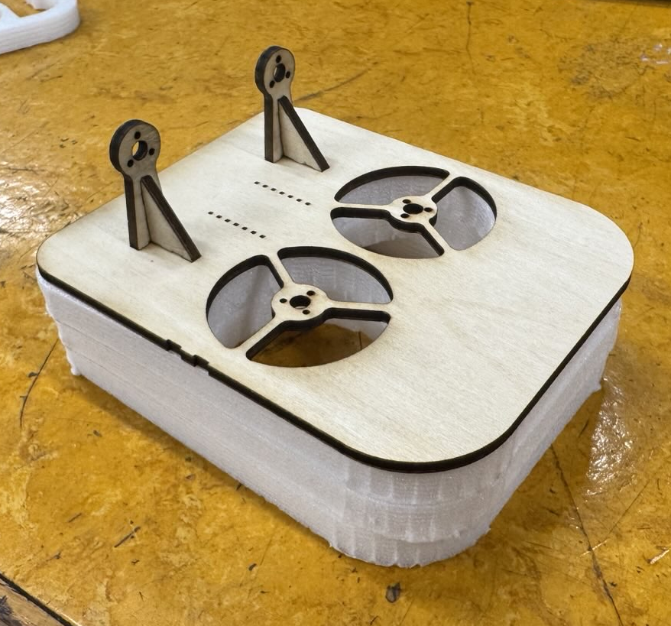
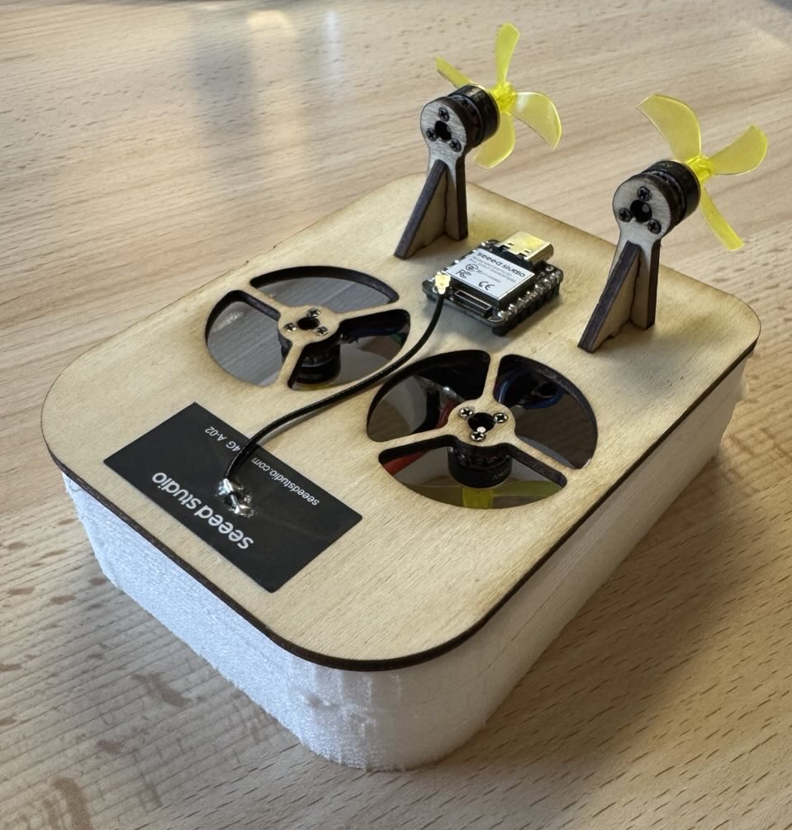
Construction reel
Notes:
Leon

Slide 59
Notes:
Leon

Slide 60
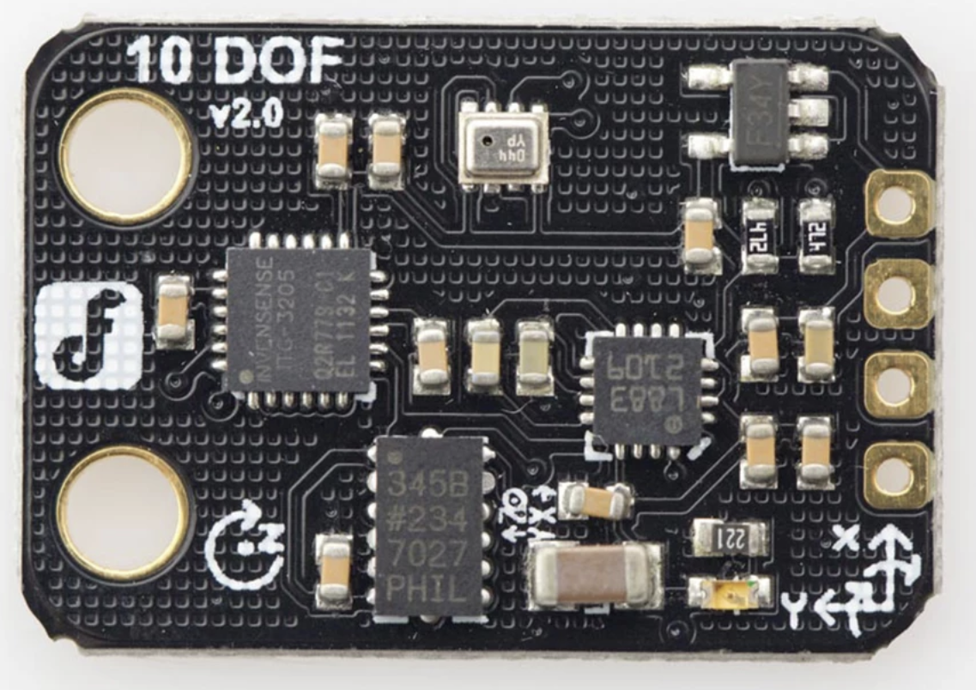
Diagramme architecturale
5V
Vbat
Vbat
Notes:
Luis

Slide 61
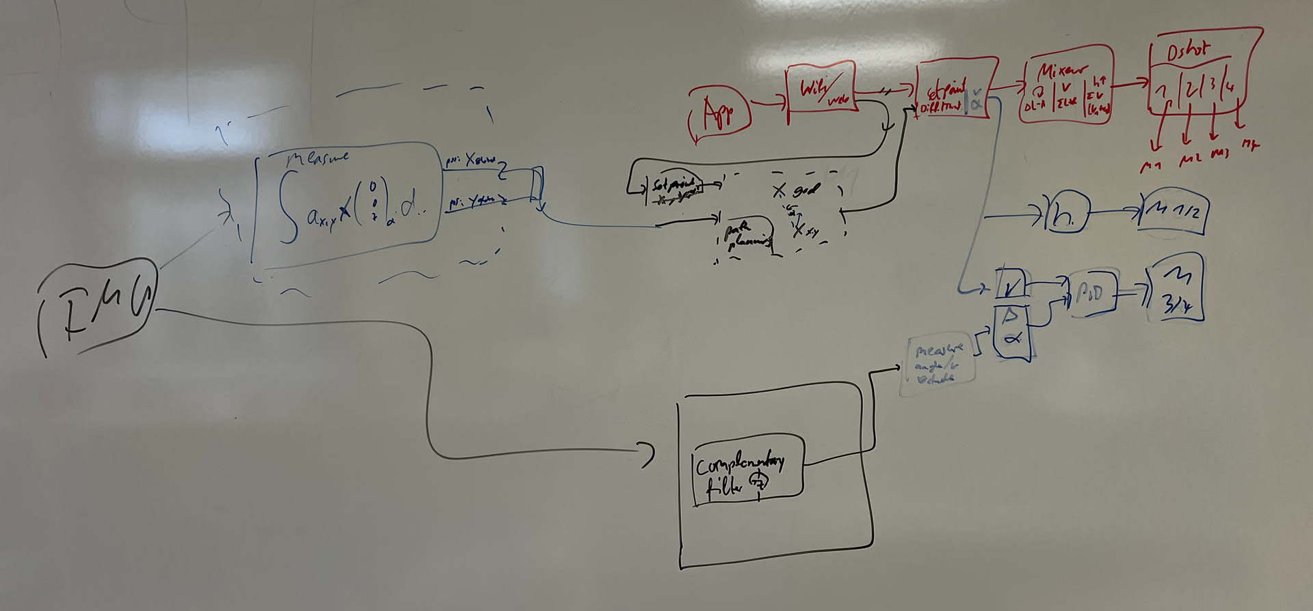
Structure du code

Slide 62
Programmation

Slide 63

FreeRTOS
Anglais: Real-Time Operating System
Gestion des processus
Prend en charge le multi-threading
Exécution sur architectures multi-cœurs
Ordonnancement déterministe pour contraintes temps réel
Notes:
Leon

Slide 64
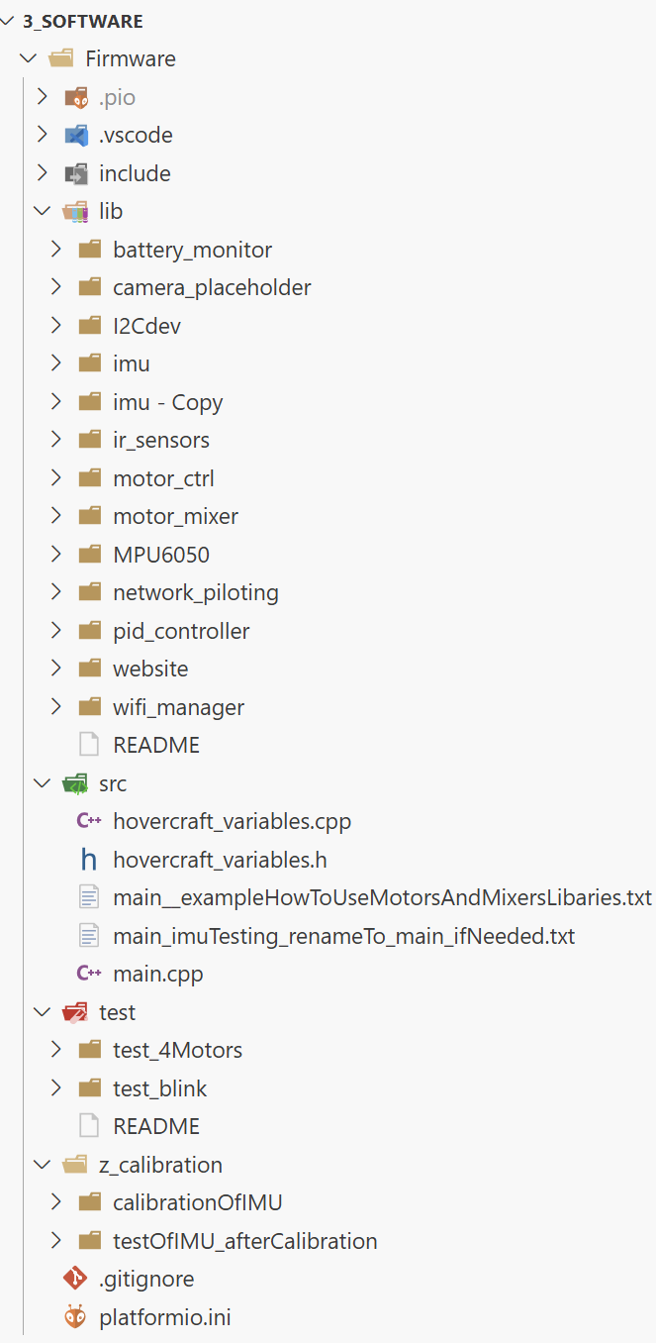
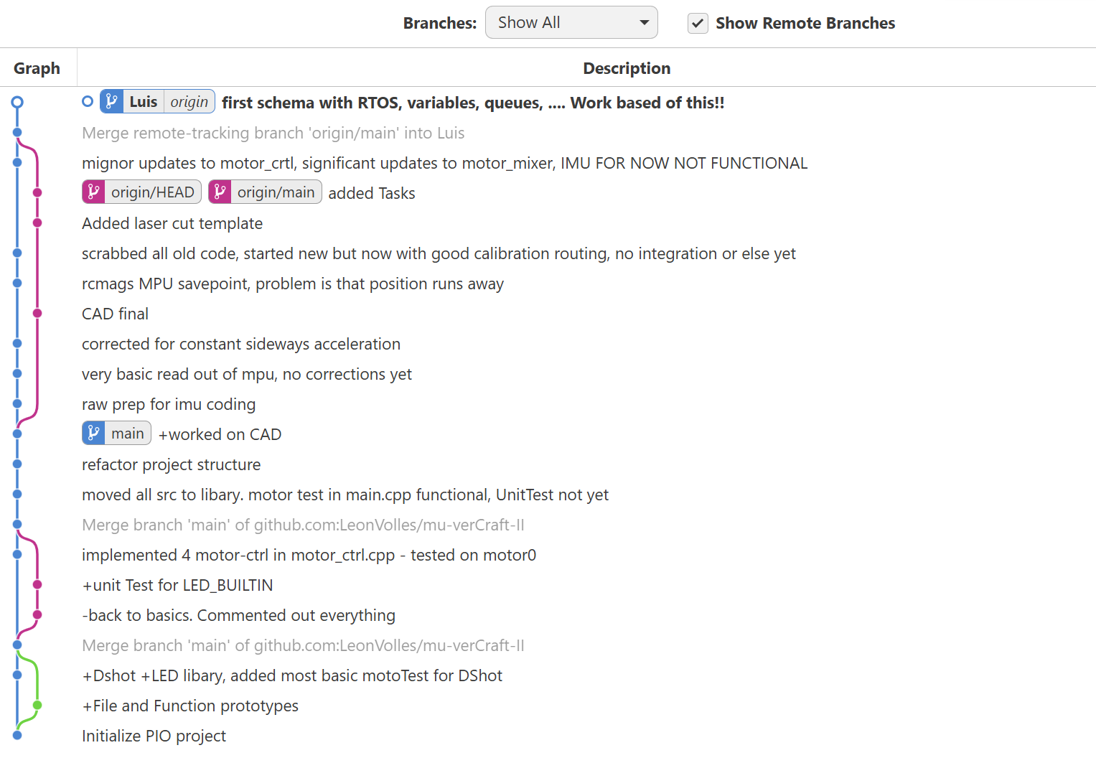

Programmation
Notes:
Luis

Slide 65
Structure du code
Path planning
in: Px,y, out vx,y
App
WiFi
Setpoint
difference
Displacement Px=∫imu dt
Py=∫imu dt
h
M
1/2
Mixer
DShot
IMU
v
Corrector
(PID?)
M
3/4
Angle
Complementary filter
∆α
Notes:
Luis

Slide 66
Statu actuels
Étapes finies
Prochaines étapes
Control des moteurs (x4)
Calibration de l’IMU
Lire un capteur IR
Application/Web et WIFI
Filtre pour IMU
Positionnement avec IR
…
Notes:
Leon/Luis

Slide 67
Merci pour votre attention
Notes:
Leon

